Slide 1
小数的加法和减法
第1课时
苏教版 数学 五年级 上册
WWW.PPT818.COM

Slide 2
1.探索、理解并掌握小数加、减法的计算方法，能笔算小数加法和减法。
2.经历探索小数加、减法的计算方法的过程，体会小数加、减法与整数加、减法在算法上的联系。
【重点】能正确进行小数加、减法的计算。
【难点】理解“小数点要对齐”的算理。

Slide 3
1.列竖式计算。
508+154= 207+693=
176-69= 673-326=
2.你能说说整数加、减法的计算方法吗？

Slide 4
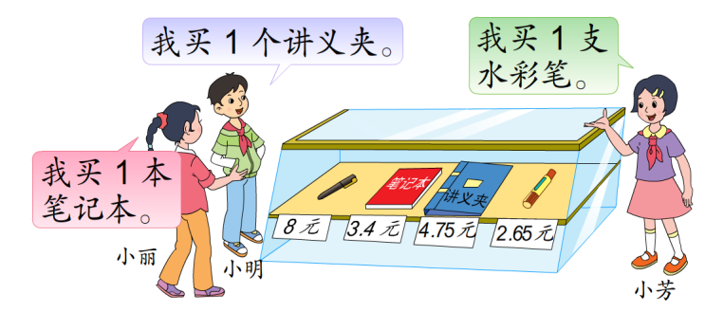
1
1.小明和小丽一共要用多少元？
2.小明比小丽多用多少元？
3.小明和小芳一共要用多少元？小芳比小明少用多少元？

Slide 5
小明和小丽一共要用多少元？
买了1个 讲义夹
买了1本 笔记本

Slide 6
方法1
转化成元、角、分计算
方法2
根据小数的意义计算
475个0.01加上340个0.01就是815个0.01，也就是8.15，所以4.75+3.4=8.15。

Slide 7
方法2
用竖式计算4.75＋3.4
把末尾对齐再算
把小数点对齐再算
4.7 5
4 . 7 5
＋
3. 4
＋
3 . 4
.
5
5
0
9
8
.
1
哪一种算法正确呢？为什么？
把小数点对齐，也就是相同数位对齐。
错误的
正确的

Slide 8
⑵ 小明比小丽多用多少元？
4 . 7 5
4.75－3.4＝
1.35（元）
－
3 . 4
0
1
3
5
.
答：小明比小丽多用了1.35元。

Slide 9
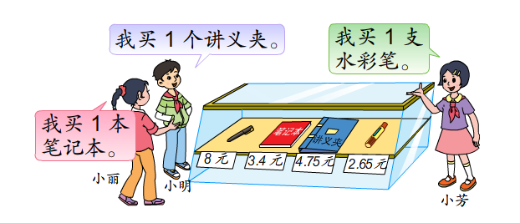
小明和小芳一共要用多少元？
小芳比小明少用多少元？
列式为：4.75+2.65。
列式为：4.75-2.65。

Slide 10
4.75＋2.65＝
7.4（元）
根据小数的性质，可以把小数末尾的0去掉，得数大小不变。
4 . 7 5
你能把计算的
结果化简吗？
＋
2 . 6 5
1
1
4
7
.
0
答：小明和小芳一共用了7.4元。

Slide 11
4.75－2.65＝
2.1（元）
计算结果能化简的要化简。
4 . 7 5
2 . 6 5
－
2
.
1
0
答：小芳比小明少用了2.1元。

Slide 12
练一练
9.3
24
＋
6.98
＋
9.9
16.28
33.9
13.8
7.56
－
8.3
－
4.56
5.5
3. 00

Slide 13
2.先找出错在哪里，再改正。
小数点没有对齐
5 3.3
9.86
得数没点小数点
＋
2.4 7
4.26
－
7.8 0
5 60
53.3
9.86
＋
2.47
－
4.26
5.60
55.77

Slide 14
小数加、减法的计算
先把各数的小数点对齐，再按照整数加、减法的计算方法进行计算；
得数里的小数点要与横线上的小数点对齐；
计算结果能化简的要化简。

Slide 15
1
判断。
⑴5个十分之一加上4个十分之一得0.45。（ ）
⑵列竖式计算小数加减法时，要把末尾对齐，也就是保证数位对齐。（ ）
⑶3.47+4.43＝7.90，得数末尾的0一般可以去掉，所以3.47+4.43＝7.9。（ ）
⑷最小的自然数与最小的一位小数相差0.1。（ ）
⑸两个数的差是9.4，如果减数增加2.6，那么差是12。（ ）
×
×
√
×
×

Slide 16
2
竖式计算。（打★的要求验算）
3.71﹣2.88＝ 3.36+0.34＝ ★28﹣8.7＝
0.83
3.70
19.3
验算：

Slide 17
3
张大伯昨天卖苹果、香蕉和龙眼的收入如下边统计表：
名称 | 苹果 | 香蕉 | 龙眼
收入（元） | 85.7 | 78.8 | 98.4
（1）张大伯昨天卖苹果的收入比香蕉多多少元？
85.7﹣78.8＝6.9（元）
答：张大伯昨天卖苹果的收入比香蕉6.9元。

Slide 18
（2）张大伯昨天的总收入是多少元？
85.7+78.8+98.4＝262.9（元）
答：张大伯昨天的总收入是262.9元。
8 5
7
.
＋
7 8
.
8
＋
9
8
.
4
2 6
2
.
9

